Slide 1

搜尋經濟學多群演算法
Search Economics with Multi-Swarm Optimization, SEMSO
許哲維
Notes:
1
1

Slide 2
核心想法
SE
全域搜尋能力
PSO/MSO
區域搜尋能力
SEMSO

Slide 3
流程圖
Initial
Resource Arrangement
選擇searcher
Vision search
改變所有粒子
Marketing Research
更新參數
Output

Slide 4
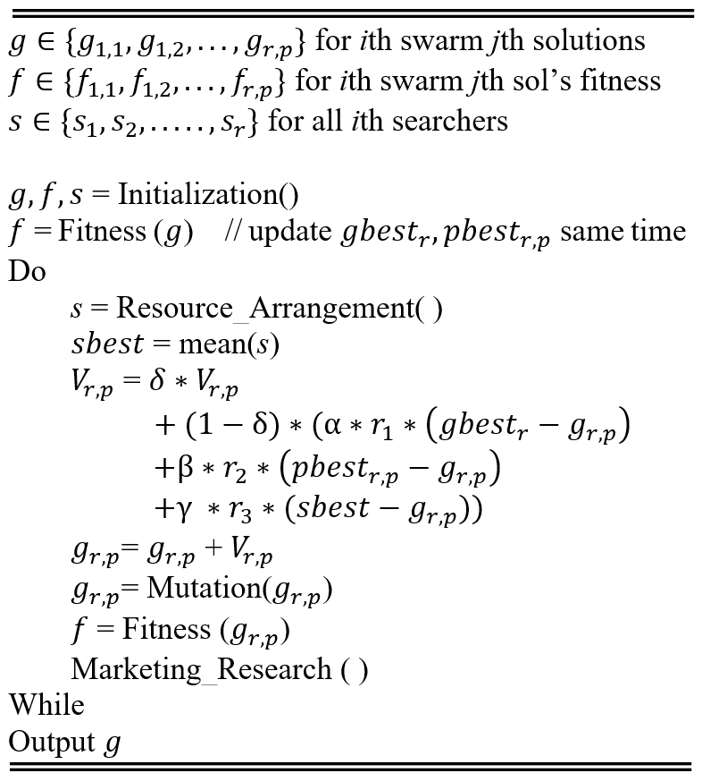
虛擬碼

Slide 5
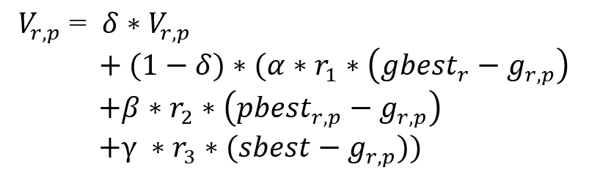

公式介紹

Slide 6
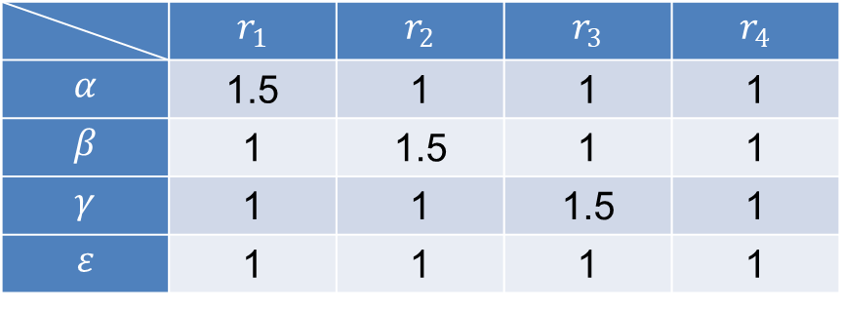
參數
 | value
Runs | 30
Iters | 4000
searcher | 8
Regions | 4
Particles | 25(100)
Speed_init | 0.0001%
Speed_decay | 0.7
 | $$r_{1}$$ | $$r_{2}$$ | $$r_{3}$$ | $$r_{4}$$
$$α$$ | 1.5 | 1 | 1 | 1
$$β$$ | 1 | 1.5 | 1 | 1
$$γ$$ | 1 | 1 | 1.5 | 1
$$ε$$ | 1 | 1 | 1 | 1

Slide 7
實驗結果 (1/6)
 | SEMSO | AB3C | PSO
Ackley | 3.99680e-15 | 8.02174e-5 | 8.4407
Sphere | 8.44177e-82 | 9.61854e-9 | 140.5109
Rastrigin | 0.00000 | 30.8768 | 50.6807
Rosenbrock | 26.1569 | 25.8029 | 3298.88
Michalewicz | -13.7046 | -25.6593 | -17.6109

Slide 8
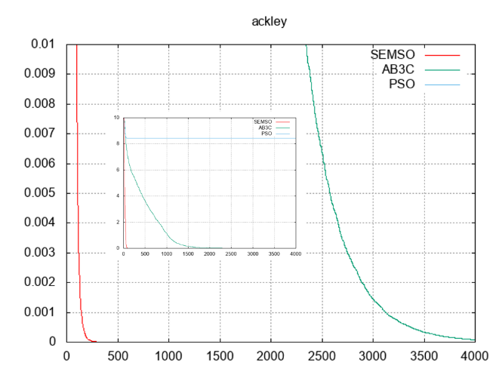
實驗結果 (2/6)

Slide 9
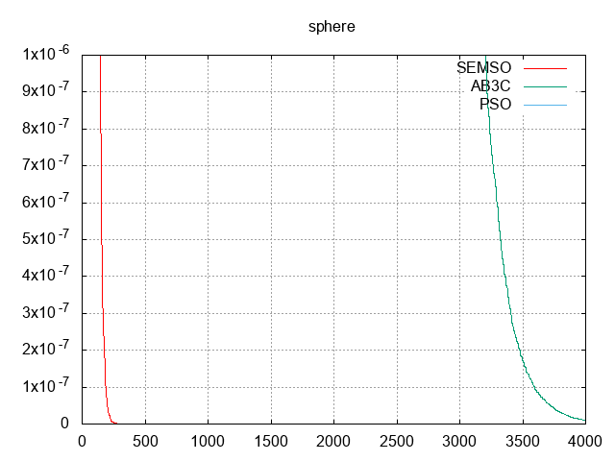
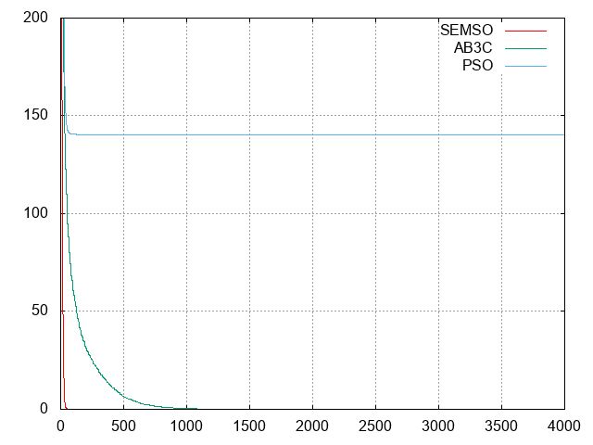
實驗結果 (3/6)

Slide 10
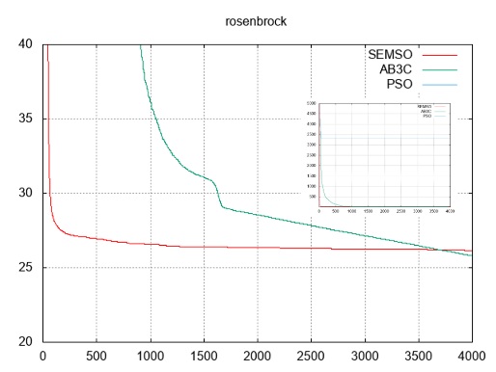
實驗結果 (4/6)

Slide 11
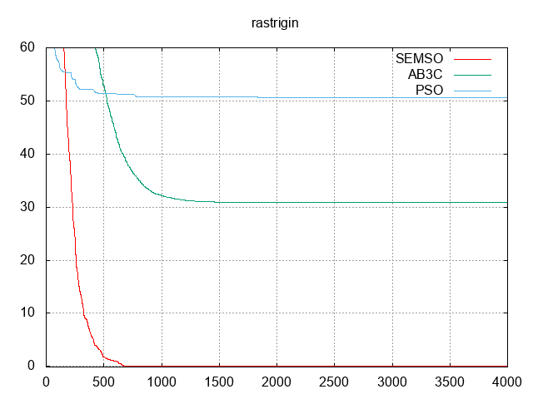
實驗結果 (5/6)

Slide 12
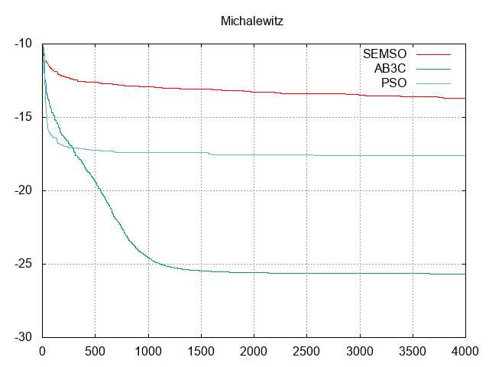
實驗結果 (6/6)

Slide 13
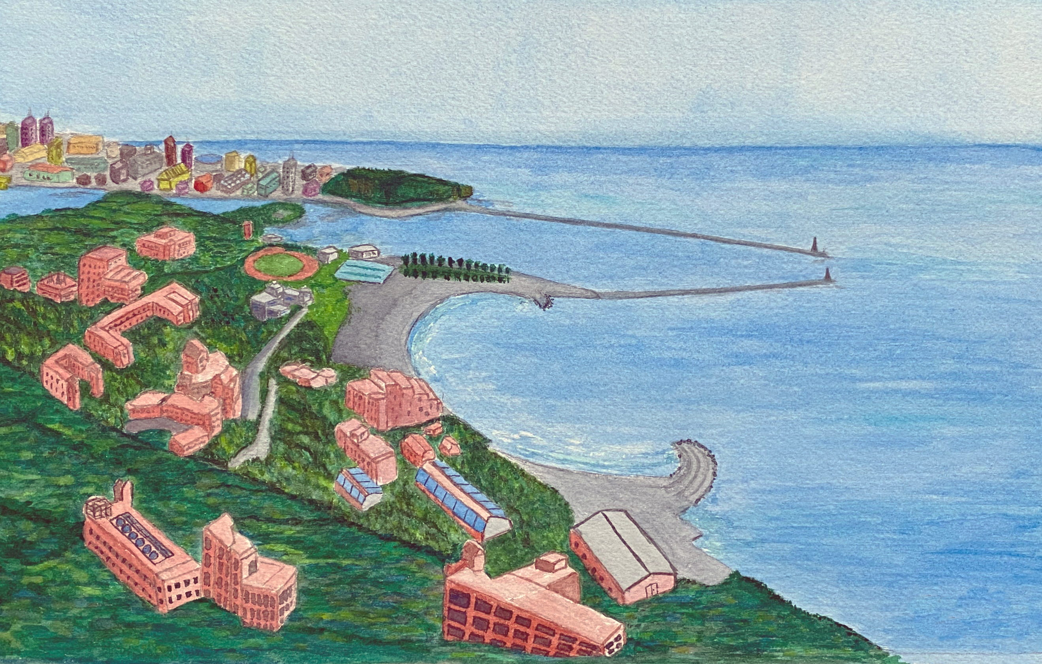
Thank You ;-)
Notes:
13
13

